Slide 1
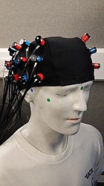
פרויקט בנושא fNIRS
מטרה : הפחתת הרעש ובדיקת קורילציה בין 24 ערוצי fNIRS במוח
מגיש : גולן המר

Slide 2
רקע: באמצעות fNIR , פעילות המוח נמדדת באמצעות תגובות הקשורות להתנהגות נוירונים.
fNIR היא שיטת הדמיה לא פולשנית שנמדדת לפי אור אינפרא אדום הקרוב
( NIR – near infrared ).
השימוש ב fNIR כשיטת הדמיה תפקודית מסתמך על רמת חמצן בדם.
הסבר: הפעילות העצבית קשורה לשינויים הקשורים למקום זרימת הדם במוח.

Slide 3
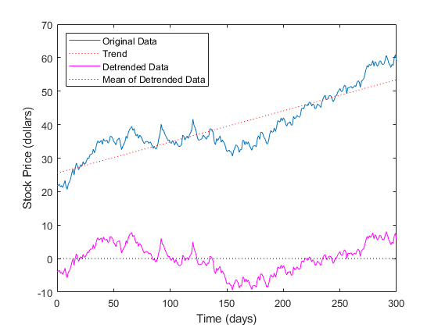
הפחתת רעשים ל-24 הערוצים
פילטור תדרים של דפיקות לב ונשימה.
ביצוע detrand : לחסר את הממוצע מהנתונים
( הנחתה של הסיגנל לציר ה-x ).
זה מאפשר למקד את הניתוח של הנתונים
ולהשוות בין הערוצים השונים.
במקרה שלנו המשימה היא להנחית את הסיגנל בעזרת
. DCT (discrete cosine transform) DCT מבטא רצף סופי של נתונים בצורה של סכום של פונקציות קוסינוס מתנדנדות בתדרים שונים.
שימוש ב AMAF לפילטור נוסף של רעשים.
נעשה זאת כדי לשמור על מידע חיוני מהאות, כך שבאזורים עם פחות רעש סדר הפילטור יהיה
נמוך יותר.

Slide 4
בדיקת קורלציה בין 24 הערוצים
נבצע "קורולציה נעה" בין כל שני סיגנלים שפילטרנו (הסבר בהמשך).
נחשב median לכל "קורולציה נעה".
נציג את מטריצת הקורילציה במפת צבעים.
המטריצה תהיה בגודל 24*24 ותייצג את מידת הקורילציה (התאמה) בין כל שני סיגנלים.
מקדם המתאם בין שני משתנים נע בין -1 ל 1 כאשר :
1 זהו מתאם ליניארי מקסימלי חיובי .
0 אין מתאם ליניארי.
-1 מתאם ליניארי מקסימלי שלילי.
המתאם החיובי משמעו שיש קשר חיובי בין המשתנים. כאשר משתנה אחד עולה או יורד,
השני נוטה לעלות או לרדת בהתאמה. המתאם השלילי משמעו שאחד המשתנים עולה, השני נוטה לרדת,
ולהיפך.
מטריצה זו תהיה סימטרית שכן התאמה בין סיגנל x ו y מקבילה להתאמה בין y ו x .
נפרט על כל שלב.

Slide 5
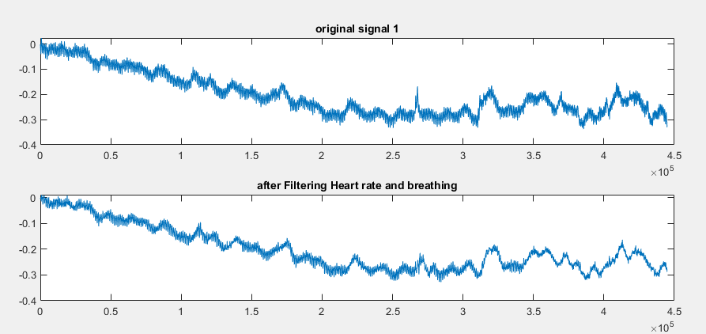
פלטור תדרים של דפיקות לב ונשימה
תדירות קצב הלב HZ 0.9 - 1.6
תדירות קצב הנשימה HZ 0.15 – 0.35
השתמשתי ב ( Band Stop Filter ) BSF שמשמר תדרים שמחוץ לטווח הנקבע ומעוות תדרים בתוך
הטווח הנקבע.

Slide 6
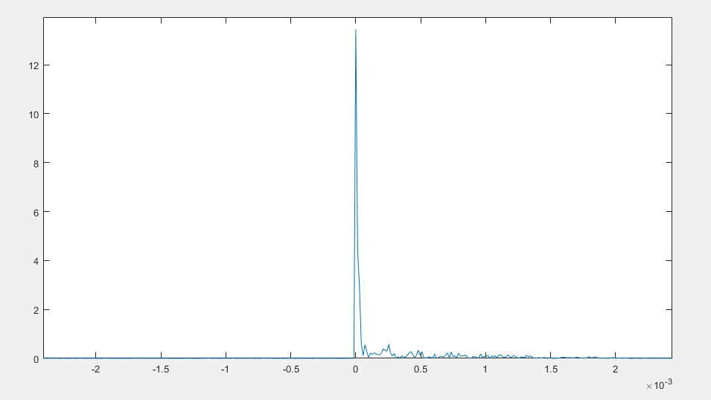
Detrand לסיגנלים באמצעות dct
dct דומה להתמרת פוריה dft , אבל משתמש רק במספרים ממשיים.
רוב מידע האות נוטה להיות מרוכז בכמה רכיבים בתדרים נמוכים של DCT .
נעבור למרחב התדרים באמצעות פונקצית dct (נראה גרף).

Slide 7
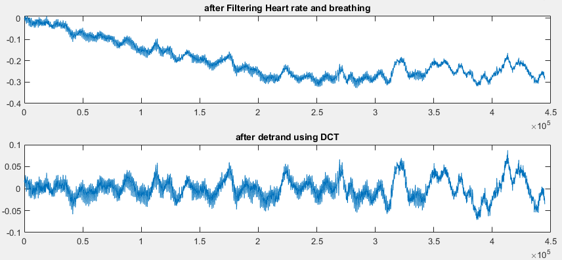
השתמשתי ב HPF שישמר תדרים גבוהים ויעוות תדרים נמוכים ( תדרים אלו יונחתו לכיוון ציר ה x ).
בחרתי cutoff = 0.0001.
נראה את הסיגנל אחרי HPF (נראה גרף) .

Slide 8
AMAF ( Adaptive Moving Average Filter)
שיטה זו תגדיל את גודל החלון של MAF באזורים עם הרבה נק' קיצון ותפחית את גודל החלון באזורים עם מעט נק' קיצון.
הפונקציה תקבל את האות, סדר גודל חלון מקסימלי לביצוע MAF וגודל חלון לחיפוש נק' הקיצון.
נחלק את האות למקטעים. כל מקטע בגודל החלון חיפוש.
בכל חלון כזה נסכום את הנק' קיצון. נבצע העתקה ליניארית: Max Extremum points Max Window 2k+1 , k-order
Min Extremum points Min Window 1
נרפד כל מקטע בצורה סימטרית, בהתאם לגודל החלון של אותו מקטע.
נבצע MAF על כל מקטע בעזרת ההעתקה הליניארית שהשתמשנו.
נחבר בין כל המקטעים בחזרה ונחזיר את האות .

Slide 9
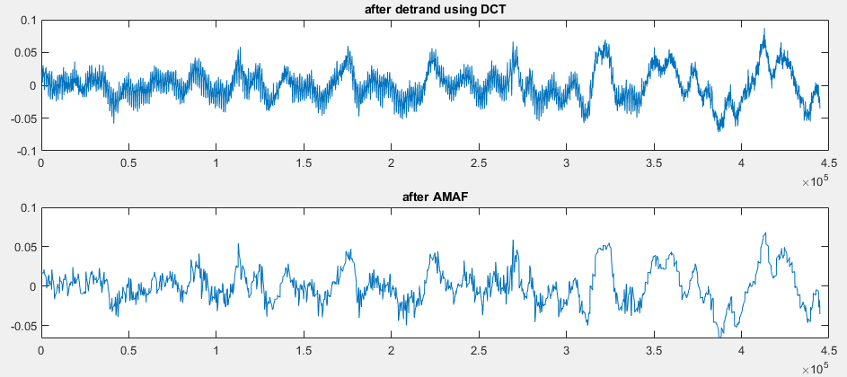
תמונה של האות אחרי AMAF :

Slide 10
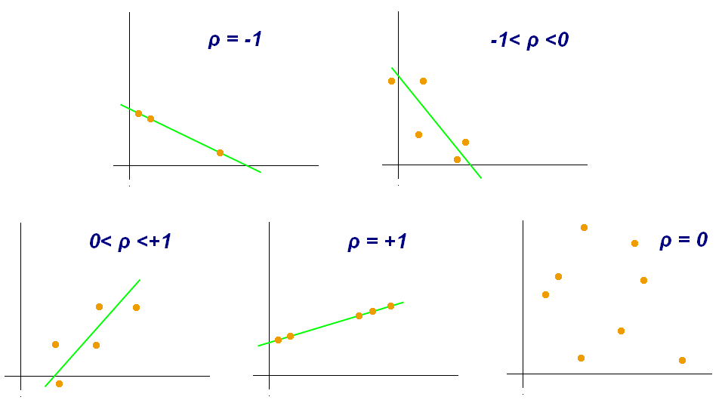
"קורולציה נעה" מחושבת ע"י חלון נע. בכל פעם החלון זז בצעד אחד ומחשבים קורלציה מחדש. זה נמשך עד שהקורלציות מחושבות על כל האות ( תהליך זה דומה לחישוב (MAF . הפונקציה corr מחזירה את מקדם המתאם בין שני משתנים/סיגנלים (נע בין -1 ל 1) . דוגמא: מדד של המתאם הליניארי בין שני משתנים X ו- Y

Slide 11




מקדם המתאם של פירסון הוא השונות של שני משתנים חלקי סטיית התקן שלהם : אפשר לרשום את הנוסחה גם בצורה הבאה :
אם יש לנו סיגנל $x_{1}…x_{n}\}$} עם n ערכים וסיגנל אחר $y_{1}…y_{n}\}$} עם n ערכים הנוסחה תראה :

Slide 12
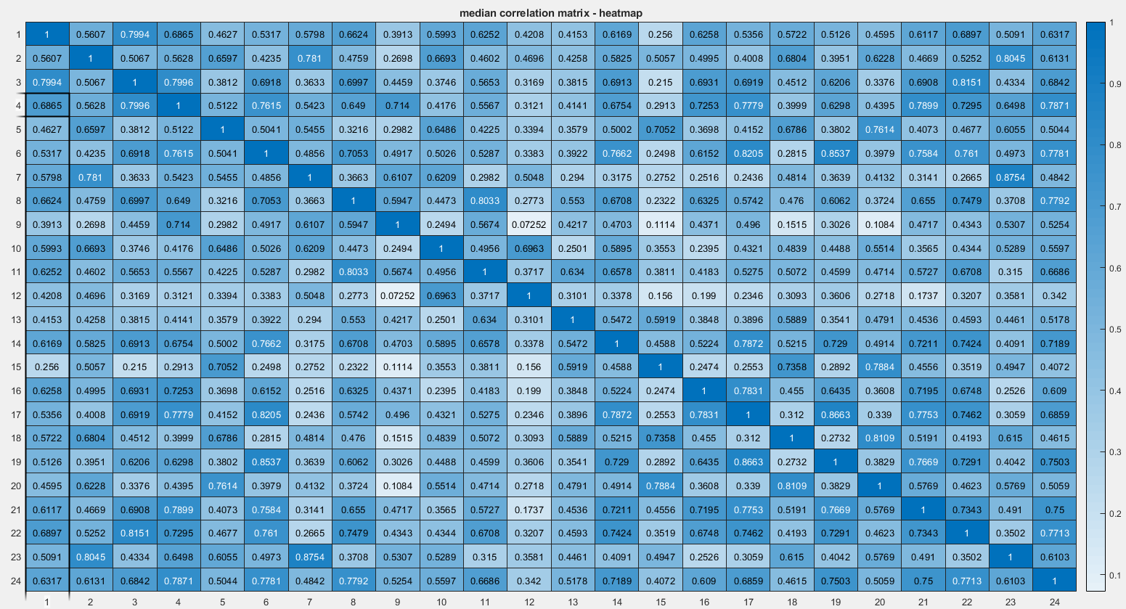
בחרתי חלון נע בגודל 500. חישבתי קורלציה נעה בין שני כל ערוצים וקיבלתי וקטור של מקדמי מתאם.
חישבתי את ה median של הוקטור והכנסתי למטריצה. המטריצה מייצגת את רמת המתאם בין כל שני אותות.

Slide 13
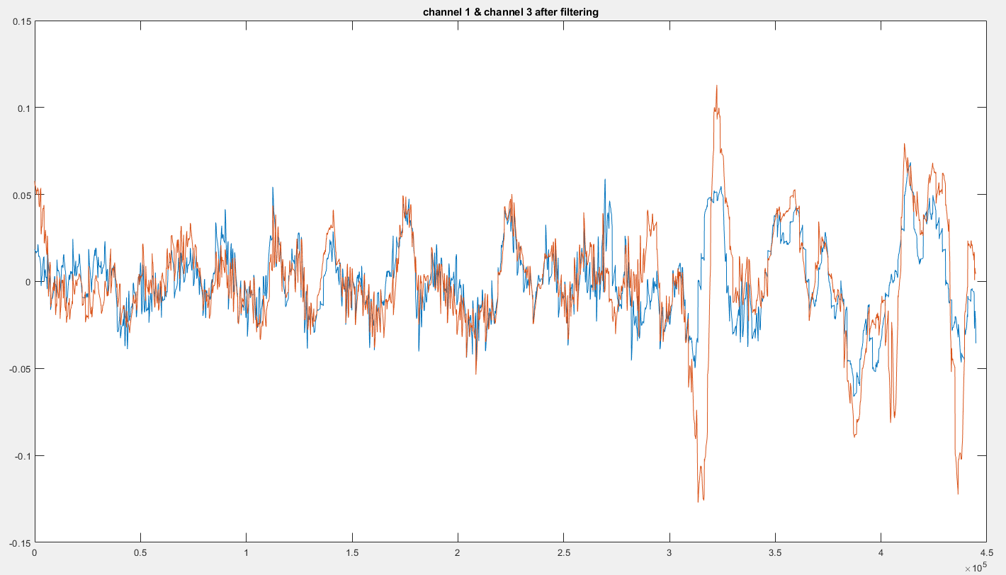
אפשר לבחור בהתחלת הקוד 2 ערוצים. לפי הטבלה לבדוק רמת התאמה בניהם. נראה בגרף את שני הסיגנלים ואם רמת ההתאמה בניהם נראית לעין.
נראה לדוגמא את ערוצים 1 ו 3 עם רמת התאמה 0.7994 (לפי המטריצת קורלציה).

Slide 14
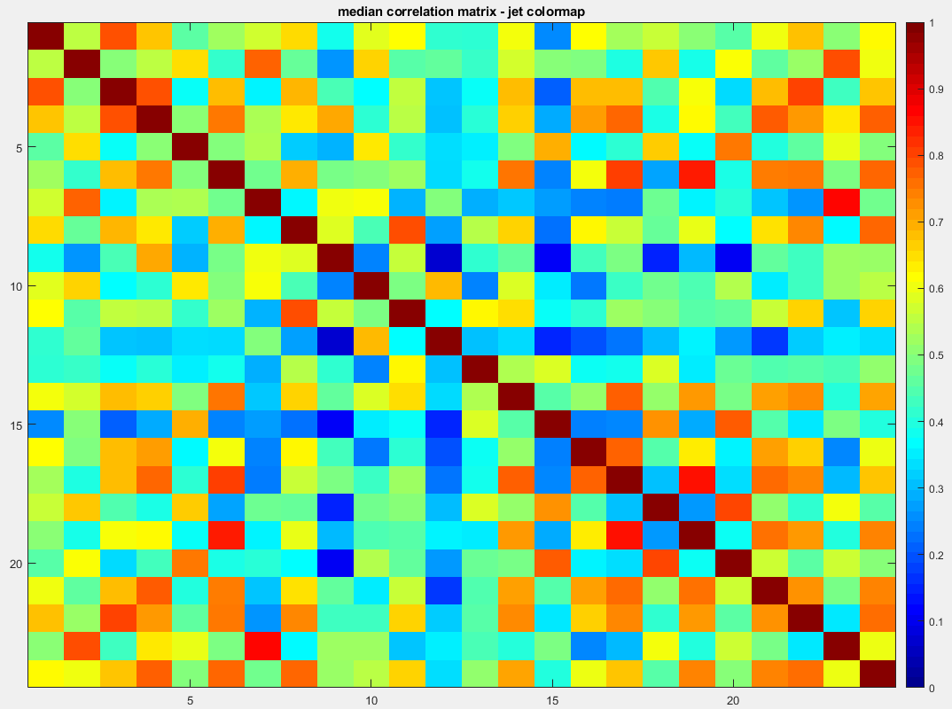
הצגתי את מטריצת הקורלציה בצבעים בתצוגה של ערכים מ 0 עד 1 כאשר אין חשיבות לכיוון :

